Slide 1
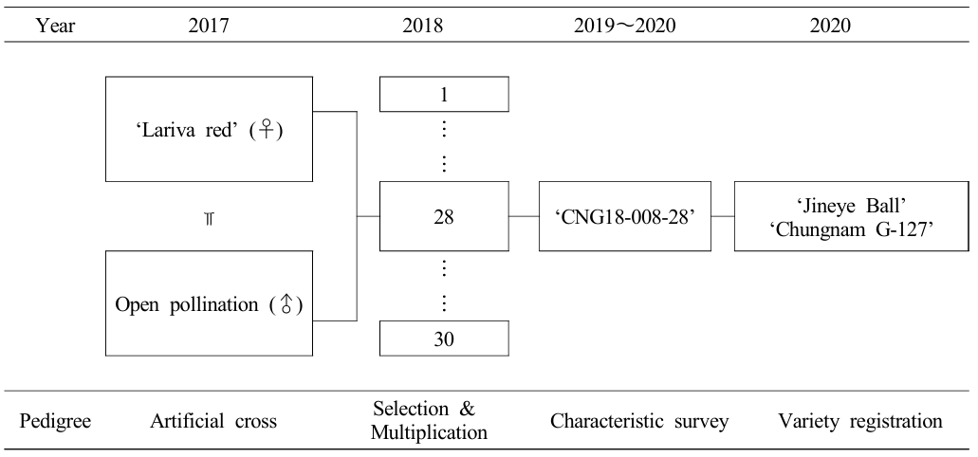
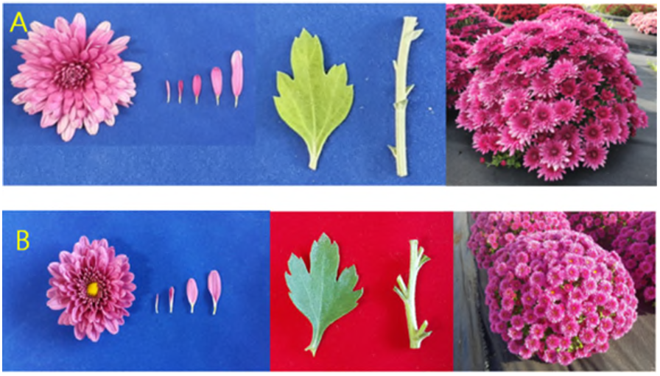
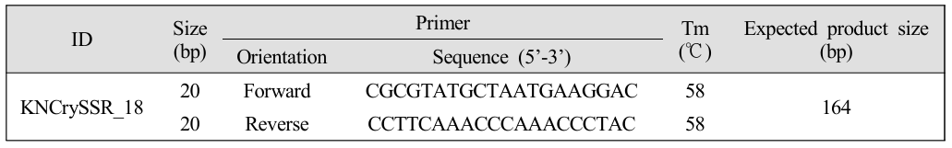
자주색 겹꽃의 관상가치가 높은 반구형 화단국화
‘진아이볼’의 특성 및 시장성 제안
Proposal on the Characteristics and Marketbility of 'Jineye Ball’,
a Semi-spherical Garden Chrysanthemum
with Decorative Type with Pupple Color
이영혜, 조은아, 원천석, 박하승 (충청남도농업기술원 화훼연구소)
김태성 (한국방송통신대학교 농학과) / 박기영 (공주교육대학교 실과교육과) / 이정수 (국립원예특작과학원)
초록
이 연구는 충청남도농업기술원 화훼연구소에서 개발한 새로운 화단용 국화 품종 '진아이볼’에 대한 것임. ＇진아이볼’은 자주색 겹꽃을 가진 반구형 국화로, 기존의 수입산 품종을 대체할 수 있는 우수한 품종임. 이 연구는 '진아이볼’의 육성 과정, 주요 특성, 재배 방법 및 시장성을 분석하여 국내 화훼 농가의 소득 증대와 화훼 산업의 경쟁력 강화를 목표로 함.
[Fig. 1] Pedigreediagramof anewgardenchrysanthemumcultivar ‘JineyeBall’
Ⅰ. 서론
연구의 필요성과 배경
화단국화는 지자체 행사 증가와 정원 가꾸기에 대한 관심이 높아지면서 품종 개발이 요구되고 있음. 화훼산업은 실내에서 절화 감상에서 실외 정원 가꾸기로 전환되고 있다.
2. 품종의 구별성 (유전적 분석)
진아이볼과 모본인 'Lariva Red'의 유전적 유사성과 차이점을 분석하기 위해 cDNA_SSR 프라이머를 사용한 PCR 분석을 실시한다.
분석 결과, 진아이볼은 'Lariva Red’와 유사한 유전자 특성을 가지면서도 독립적인 새로운 품종으로 밝혀진다.
이러한 유전적 분석 결과는 품종 보호 및 향후 육성 프로그램에 중요한 기초 자료가 될 수 있다.
2. 연구 목적
화훼류 소비 패턴 변화에 대응하여 자주색 겹꽃의 반구형 화단국화 '진아이볼’을 개발하였음. 이를 통해 수입산 의존도를 줄이고 국내 농가의 로열티 비용을 절감하여 지속 가능한 소득원을 창출하고자 한다.
3. 주요 특성
진아이볼은 자주색 겹꽃형이며, 반구형 초형을 가진다.
개화기는 10월 상순으로, 초장 24.7cm, 초폭 50.1cm로 대조품종인 초롱볼보다 더 큰 반구형 모양을 형성한다.
꽃의 크기와 수가 많아 시각적으로 매우 매력적이며, 중생종으로 자연 일장에서 10월 상순에 개화한다.
Ⅱ. 연구 방법
1. 연구재료 및 생육
충남농업기술원에서 보존 중인 'Lariva Red'를 모본으로 사용한다.
자유방임 교배 후, 12월 중순에 종자 채취 및 상온 보관한다.
128구 플러그 트레이에 파종; 유리온실에서 육묘 진행한다.
6월 상순에 노지 포장에서 무적심 재배로 정식한다.
시비 및 병충해 방제는 농촌진흥청 기준 준수한다.
[Fig. 3] Shapeof flower, leaf and stemof thenewcultivar ‘JineyeBall’
(A) and thecontrol cultivar ‘CholongBall’ (B)
2. RAPD 분석 및 전기영동
'Lariva Red'와 진아이볼 간 유전적 구별성을 확인하기 위해 RAPD 분석 실시한다.
DNeasy Plant Mini kit를 사용하여 DNA 추출한다.
PCR 반응을 통한 DNA 프로파일링 수행한다.
분석 결과, 진아이볼과 'Lariva Red'의 유전적 유사성 및 차이점 확인한다.
4. 재배상 유의점 및 화훼 시장성 제안
영양생장기에는 비배관리를 철저히 수행해야 하며, 노지 재배 시 무적심으로 재배할 수 있다.
진아이볼은 내서성과 내습성이 강하지만, 배수가 잘되도록 관리하는 것이 중요하다.
월동이 가능하며, 중형 화분에 식재하여 분화용으로 활용할 수 있다.
자주색 겹꽃과 반구형 초형으로 소비자와 경관 화훼 이용자들의 높은 관심을 유도할 수 있는 잠재력을 가진다.
[Table1] Summaryof theprimer informationused in this study
Ⅲ. 결과 및 고찰
1. 육성 경위
진아이볼은 충남농업기술원 화훼연구소에서 보존 중인 'Lariva Red'를 모본으로 자유방임하여 육성된다.
특징으로는 자주색 겹꽃형과 반구형 초형을 가지고 있다.
2018년부터 2020년까지 생육 특성 검정 및 증식을 통해 품종의 안정성과 특성을 체계적으로 확인한다.
2020년에는 'Chungnam G-127’로 재명명하며 품종 보호권을 출원한다.
Ⅳ. 결론
'진아이볼’은 자주색 겹꽃을 가진 반구형 국화로, 도로변이나 화단 등 경계 식재용으로 적합함. 이 품종은 월동이 가능하여 국내 어디서나 재배가 가능하며, 로열티 비용을 절감할 수 있는 경제적 이점을 제공함. '진아이볼’의 육성은 국내 화훼 농가의 소득 증대와 화훼 산업의 경쟁력 강화를 목표로 하며, 앞으로도 보급 확대가 기대된다

